Slide 1

Promotion
Korean day with Monami

Slide 2

INDEX
01SITE
02MOCK UP/DESIGN
03HTML/CSS

Slide 3
01
SITE

Slide 4
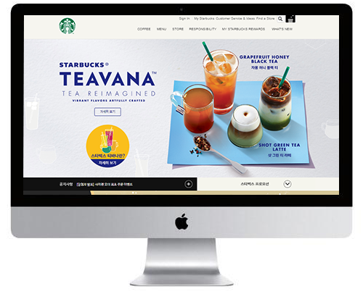
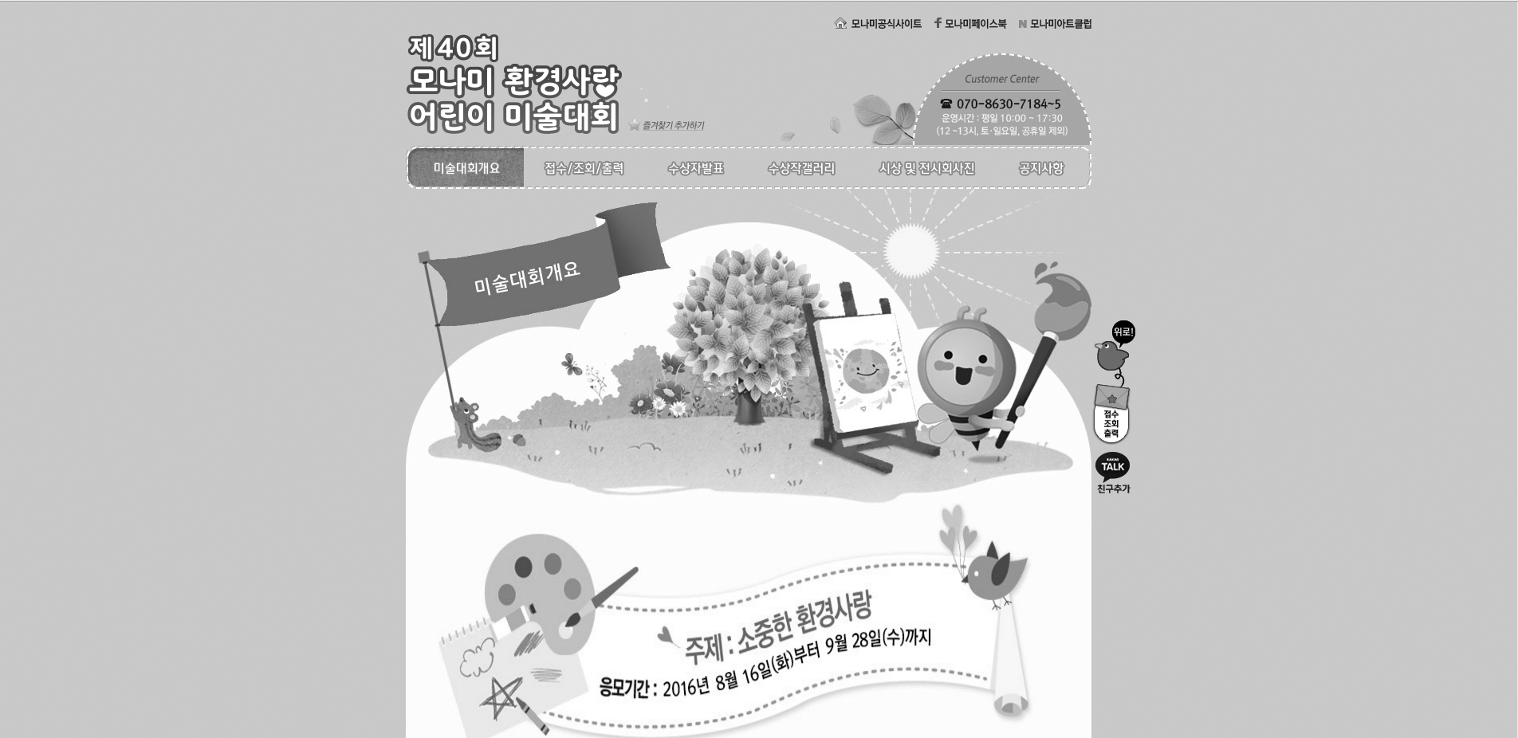
01 site: starbucks
SITE
01 사이트 : 모나미
02 주제 : 한글날 프로모션
03 제작기간/인원 : 3주/1인
04 사용 프로그램 :
photoshop, illustrator,
Sublimetext3

Slide 5


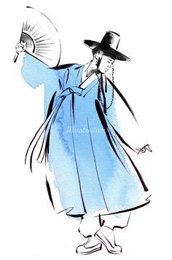
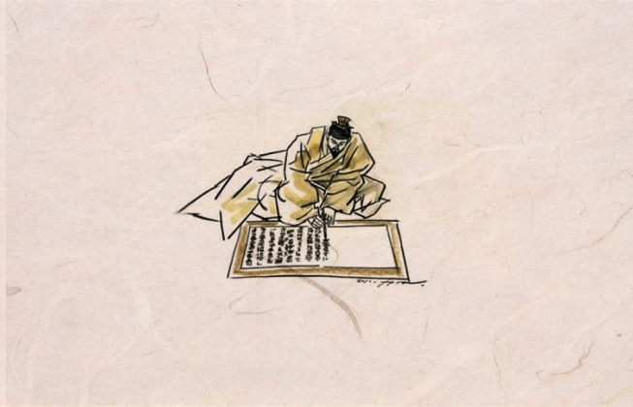
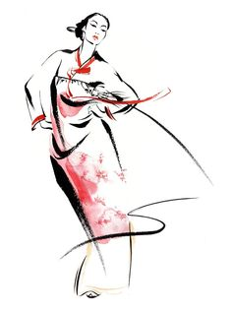



01 site: design concept
DESIGN
CONCEPT
“ Traditional, Hanji ”
모나미 기존 어린이를 위한 공모전을 벗어나
한글날의 분위기를
동양적인 일러스트와 한지,두루마리 등을 이용한
전체적인 느낌을 주었으며
우리나라 고유의 .표현 하였다.
아이콘등은 단색의 느낌으로 심플하게 디자인 하였다.

Slide 6





01 site: design concept
FONT
COLOR
COLOR
FONT

Slide 7
02
MOCK UP
DESIGN

Slide 8
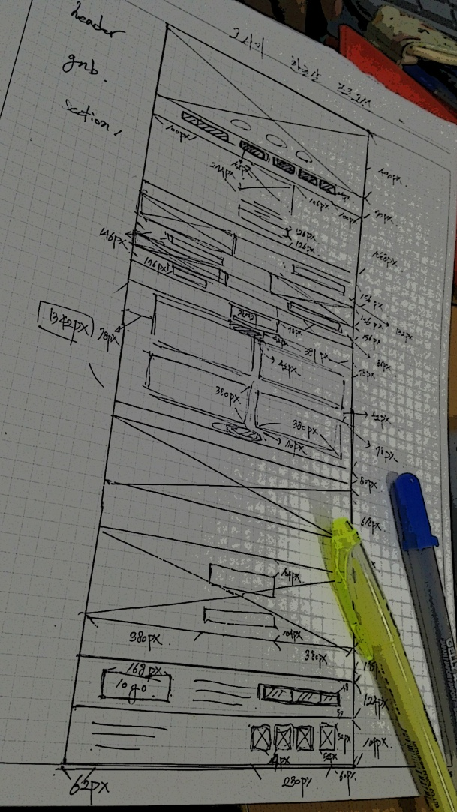
02 mock up/design
SKETCH
공모전의 느낌을 살리기 위해
메인페이지의 높이를 이용한 레이아웃을 구성하였다.

Slide 9
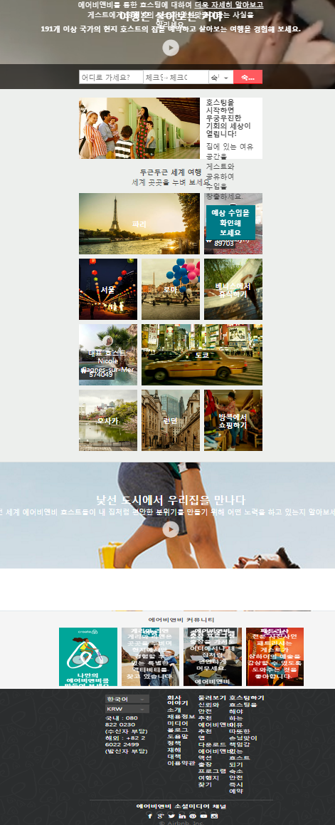
02 mock up/design
MOCK UP
DESIGN
Header
Content
https://www.airbnb.co.kr/
사이트의 레이아웃을 참조하여
재디자인해서 표현하였다.
(자세한 목업 및 스토리보드 PDF파일 참조)
Footer

Slide 10
04
HTML/CSS

Slide 11
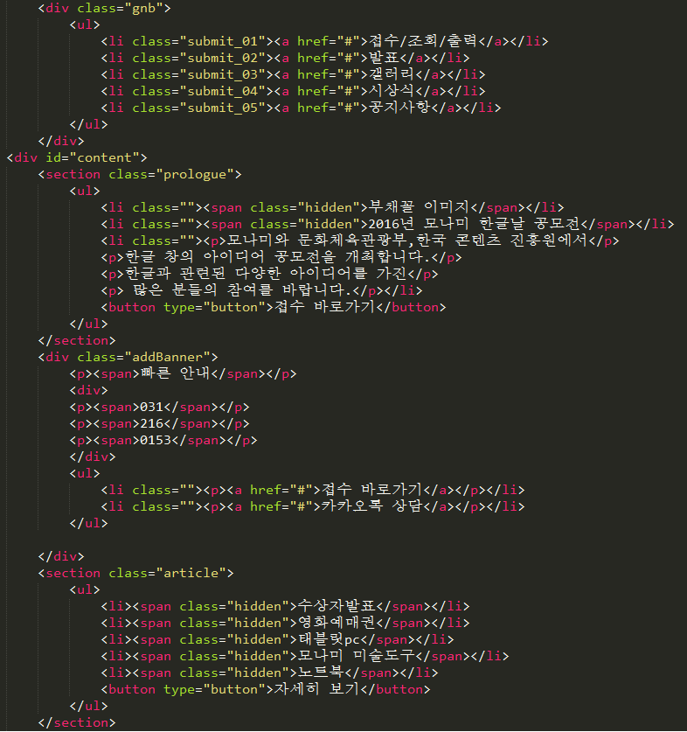
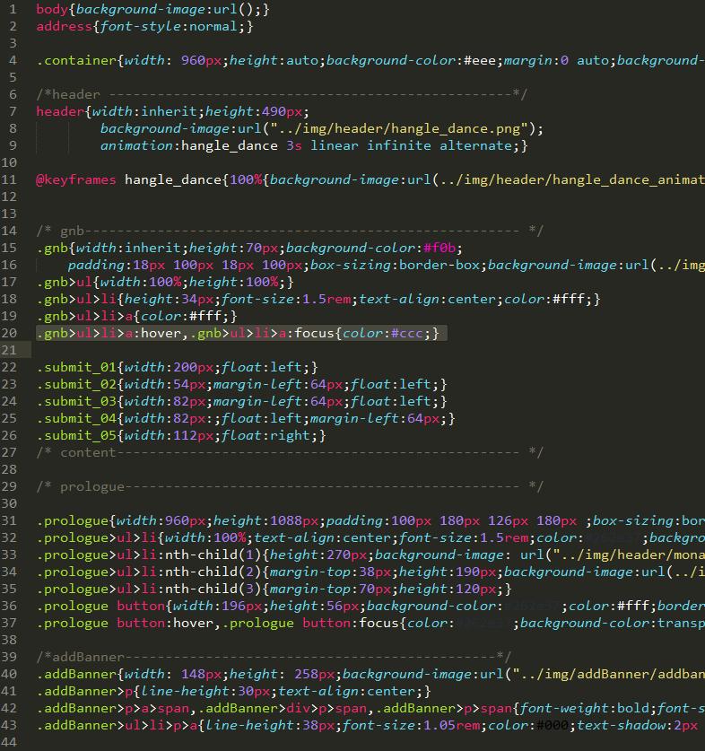
03 html/css
HTML
CSS
HTML
CSS

Slide 12
THANK YOU !!

